Slide 1
Discord – как сохранить привычные формы работы
Вахитова Екатерина Юрьевна, гимназия «Универс» №1

Slide 2
Discord - это
Бесплатный софт(https://discord.com/)
Браузерная версия и установочная
Большие возможности
Высокая популярность (особенно у старших школьников)
Гибкие настройки доступа и прав (группы прав, Помощник учителя и пр.)

Slide 3
Лекция
Создать сервер
Пригласить учеников или учителей
Вести урок или совещание в голосовом канале
Оставлять ссылки на документы в текстовом канале

Slide 4
Практика
Видео + Экран для каждого участника урока

Slide 5
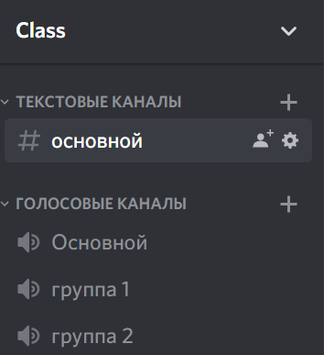
Работа в группах и парах
Неограниченное количество текстовых и голосовых каналов
Друг друга слышат только те, кто в одном канале
Учеников можно перетаскивать в нужные каналы

Slide 6
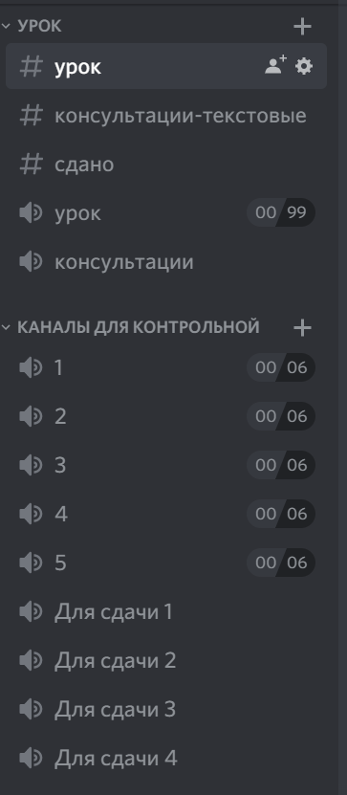
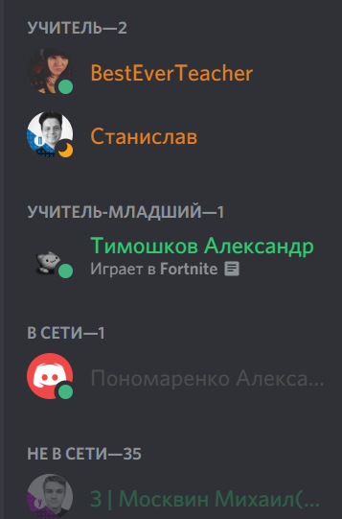
Контрольная работа
Гибкая система настройки: ограничение количества человек в канале
Разные каналы для сдачи заданий
Постоянная трансляция экрана

Slide 7
Сервер класса!
Одно место и пространство для всех уроков наподобие класса

Slide 8
Что еще можно
Готовиться к конференциям
Проводить заседания профильных лабораторий
Проводить совещания
Проводить консультации
Делать групповые звонки

